Slide 1
2026 · 项目答辩
智关 Agent 9610
面向 9610 出口业务的智能申报预检与制单辅助 Agent
把一张商业发票，变成一份敢提交的 9610 申报清单。
5–16 s
6 槽
3 级
端到端出结果
报关链路全绿可溯
自动 / 复核 / 拦截
2026.11
含 AI 生成
含 AI 生成
Notes:
开场：一句话讲清我们做的是什么——不是又一个录入工具，而是能给出可解释判断的申报 Agent。

Slide 2
AGENDA
五个问题，一条主线
01
为什么是现在
一句话定位
出海的结构性变化，与 AI 的能力拐点
让没有报关员的
小微卖家，
也能在一分钟内
拿到一份
敢提交的清单。
02
我们做了什么
四域六槽架构，与 9610 的场景特化
03
技术内核
识别、知识、边界、版本——四件事
04
跑给你看
四个场景，从 C 级拦截到 A 级直通
不是更快的录入
而是可解释的判断
05
值多少、缺多少
可量化价值，与诚实的覆盖边界
智关 Agent 9610
02
Notes:
主线：背景 → 产品 → 技术 → 演示 → 价值与边界。给评委一个清晰的预期。

Slide 3
01 · 大背景
出海链路很长，但真正卡住中小卖家的只有一节
国内工厂
/ 卖家
电商平台
Amazon·TikTok
国内集货
仓
出口报关
9610
干线运输
目的国
清关
尾程派送
消费者
我们在这里
高频小额
无专职报关员
规则年年变
9610 单票金额小、票数多，
申报量按件计，不是按柜计。
小微卖家普遍把单据交给货代，
信息二次转写，错漏无人兜底。
税则、申报项目、管制参数
每年调整，经验跟不上版本。
报关是整条链路里唯一“人写、系统判、错了退单重来”的环节——也正是最适合让 Agent 接管的一节。
智关 Agent 9610
03
Notes:
这一页只讲一个判断：链路很长，但瓶颈在报关。后面的产品设计都从这里出发。

Slide 4
01 · 大背景
监管在加栏位，AI 在降门槛，交汇处就是机会
2014
2018
2020
2026
9610 设立
综试区无票免税
9710 / 9810
年度版本更新
跨境电商零售出口
有了独立监管方式
无票免税政策落地，
小微卖家开始规模化
B2B 出口与海外仓
增列监管方式
税则与申报项目调整，
编码承继成为常态
AI 带来的三件事
多模态识别
结构化抽取
检索增强
发票、截图、Excel 都能读，
把非结构化单据变成字段。
大模型理解语义，
输出稳定的 JSON 结构。
回答必须带条款出处，
不允许自由发挥。
但 AI 不能替海关下结论——所以我们把它放在“读”和“说”，把裁决留给规则。
智关 Agent 9610
04
Notes:
本页立论：机会不是“AI 很热”，而是监管复杂度上升与 AI 处理能力上升的交汇。同时也埋下伏笔：AI 有边界。

Slide 5
01 · 大背景
小微卖家的三座山：归错类、漏要素、来不及
01
02
03
归类难
要素漏
时效慢
同一个手机壳，材质、用途、是否带支架，
对应不同税号；错一位，税率和监管条件全变。
9610 清单 49 个栏目，规范申报要素逐项必填；
漏一项就是退单，重来一轮。
手工制单按票计，大促期间集中爆发；
等货代排期，比运输本身更慢。
经验依赖
规则密集
人力瓶颈
隐性成本
· 低报被查 → 补税 + 罚款
· 侵权未识别 → 扣货 + 下架
· 危品未申报 → 退运 + 罚则
这些成本不由卖家一次性感知，而是在某一次查验里集中爆发。
智关 Agent 9610
05
Notes:
痛点要具体：归类、要素、时效，再加上三类隐性成本。评委关心的是“真的痛吗”，用场景讲。

Slide 6
02 · 立项
面向 9610 出口业务的智能申报预检与制单辅助 Agent
目标用户
年出口 100–5,000 票的 3C、服饰、家居类跨境卖家，
以及为他们代填单据的中小型货代。
责任分工
识别单据
AI
三条设计原则
抽取要素
AI
规则大于模型
结论可溯源
知识可迭代
归类建议
AI + 知识库
AI 只做识别与解释，
是否放行由规则决定。
每个栏目都能回答
“这个值从哪来”。
法规与新税号可替换旧版，
不需要重写代码。
合规裁决
规则
分流定级
规则
产品定义
一个把“单据 → 预检 → 制单辅助”串起来的报关域 Agent：输入是最原始的商业发票，输出是可提交的 9610 申报清单，以及一份写清理由的处置结论。
智关 Agent 9610
06
Notes:
这一页回答“你们和录单软件有什么区别”。核心是责任分工表：AI 不下结论。

Slide 7
02 · 立项
只做 9610：因为它的约束最硬，也最适合自动化
维度
9610 零售出口
0110 一般贸易
9710 / 9810
适用对象
跨境电商 B2C 零售
传统 B2B 大宗
B2B 直接出口 / 海外仓
申报单元
清单（一票一单）
报关单（一单多品）
报关单
通关模式
清单核放、汇总申报
常规通关
常规通关
核心单证
订单 + 支付 + 物流“三单”
合同、发票、装箱单
合同、发票、装箱单
税收政策
综试区无票免税 / 可退税
常规退税
常规退税
本系统
已覆盖
未覆盖
未覆盖
为什么不是一般贸易
0110 是“少票、大额、单证齐全”，AI 的边际收益有限；9610 是“多票、小额、三单必须一致”，恰好是规则密集、重复劳动最多的场景——也是小微卖家最痛的地方。
边界：本系统只做中国出口侧的 9610 申报，不做进口、不做目的国清关。
智关 Agent 9610
07
Notes:
主动讲清边界：只做 9610 出口。这不是能力不足，而是场景选择——约束越硬，自动化价值越高。

Slide 8
02 · 产品
一个协调器，四个业务域，报关域再拆六个槽
Transport
报关域 · 六槽
输入
Coordinator
运输方案
① 归类
② 三单预检
发票 PNG
电子单据 JSON
Excel / CSV
意图识别 · 任务编排
结果归并 · 冲突裁决
Booking
订舱
③ 清单合规
④ 风险预判
Customs
⑤ 归并
⑥ 节点监控
报关
Tracking
六槽共用同一套知识资产
追踪
知识资产层
法规 RAG
16 卡 / 256 条
税号库
13 条 · 含承继链
申报要素
13 键 / 113 条
管制参数
707 识别码
字段字典
37 栏目
输出
9610 申报清单（逐栏溯源） · Excel 四表（清单 / 溯源 / 缺口 / 风险分流） · A/B/C 处置结论与动作清单
当前真正跑通并做过端到端验证的是 Customs 域；Transport 可出方案，Booking 与 Tracking 为模拟实现。
智关 Agent 9610
08
Notes:
架构图请照着讲：输入 → 协调器 → 四域 → 报关六槽 → 知识层 → 输出。主动说明只有 Customs 是完整验证过的。

Slide 9
03 · 技术内核
识别层：让 AI 只做“读”，不让它做“判”
单据
OCR
抽取
兜底
DocFields
PNG / JPG / XLSX
JSON / CSV
RapidOCR
轻量离线识别
DeepSeek
语义结构化
正则校正
关键字段
13 个结构化要素
三个设计决定
结构化文件不走 OCR
实测耗时
Excel / JSON 直接解析，避免识别误差，端到端压到 5 秒级。
~9 s
~5.5 s
~0.3 ms
OCR 识别
JSON 全链路
法规检索
关键字段三重校验
PNG 发票
跳过 OCR
RAG 单次查询
模型抽取 → 正则兜底 → 下游规则复核，任何一层不一致都会暴露。
AI 只负责“读得准”，是否合规由下游规则链判断——这是整条链路可信的前提。
识别结果可回看
每个字段保留来源位置，前端可展开核对，而不是黑箱。
智关 Agent 9610
09
Notes:
讲清识别链路和三个工程决定。指标要说明是本地实测，不是宣传口径。

Slide 10
03 · 技术内核
知识层：不是塞一段 PDF，而是可核对的证据
法规库
检索层
税号库
要素库
管制参数
16 张规则卡
324 个检索块
13 条编码
113 条要素
707 条识别码
256 条条款 · 分条切块
315 可检索 · 状态过滤
含承继链与易混提示
13 个税号键 · 84 必填
128 条申报要素
检索怎么做
问题
同义词扩展
BM25 召回
分数阈值 ≥ 5.8
带出处回答
两条硬规则
检索不到就不回答
每条结论带出处
低于阈值直接回“无明确依据”，不编条款号、不拼凑。
回答下方列出命中的公告与条款，可点开原文核对。
管制参数做了双源核验：单一窗口官方重采的 230 个编码，与本地映射 100% 一致。
智关 Agent 9610
10
Notes:
重点讲“可核对”：检索有阈值，回答有出处，参数有交叉验证。这是 RAG 从玩具到可用的分界线。

Slide 11
03 · 技术内核
五条硬边界，把“能不能申报”从模型手里拿走
01
管制参数触发
命中禁限管制参数 → 直接拦截
A
自动拟单直通
02
要素必填缺失
规范申报要素未齐 → 阻断定稿
无 critical / warning，置信度高
03
三单容差超限
金额 / 重量与三单不符 → 超差预警
B
人工复核后放行
存在 warning 或需补填字段
04
分流等级
A/B/C 由规则定级，不由模型自评
C
拦截整改
05
降级链
模型不可用 → 规则兜底，不中断
critical 风险（危险品 / 管制参数）或置信度极低
模型给出的自我评价不参与定级。
商标线索仅作 B 级升级提示，不单独触发 C 级拦截。
A
1
B
2
C
1
场景
场景
场景
四类演示场景，覆盖三档分流
这是我们对 AI 幻觉的工程回答：不让它有机会决定放行。\n不做侵权判定，不宣称正式申报接口。
智关 Agent 9610
11
Notes:
这页是技术答辩的核心。强调：分级不是模型自己说自己行，而是规则读风险清单后定级。

Slide 12
03 · 技术内核
知识库要能自己换代：旧编码让位，新编码接棒
法规版本链
税号承继链
2023 年 4 号
2023 年 34 号
2026 年 16 号
8507600090
8507600099
基础规则
延续适用
现行版本
2026-08-31 止
2026-09-01 起
同一套机制
status
active / superseded / expired
现场效果
输入“充电宝”，归类命中 8507600099；
旧码 8507600090 仍可查询，
并提示“已由 099 承继”。
valid_from / valid_to
划定生效区间
superseded_by / supersedes
记录承继关系
lookup
检索自动跳过失效条目
海关规则每年变，知识库不能靠人肉打补丁。
这正是“AI 赋能”里最容易被忽略、但最决定长期可用性的一环：知识会过期。
智关 Agent 9610
12
Notes:
版本链是本次新增的答辩点。讲清楚：法规和税号都会换届，系统靠 status 字段自己让位，而不是等人改代码。

Slide 13
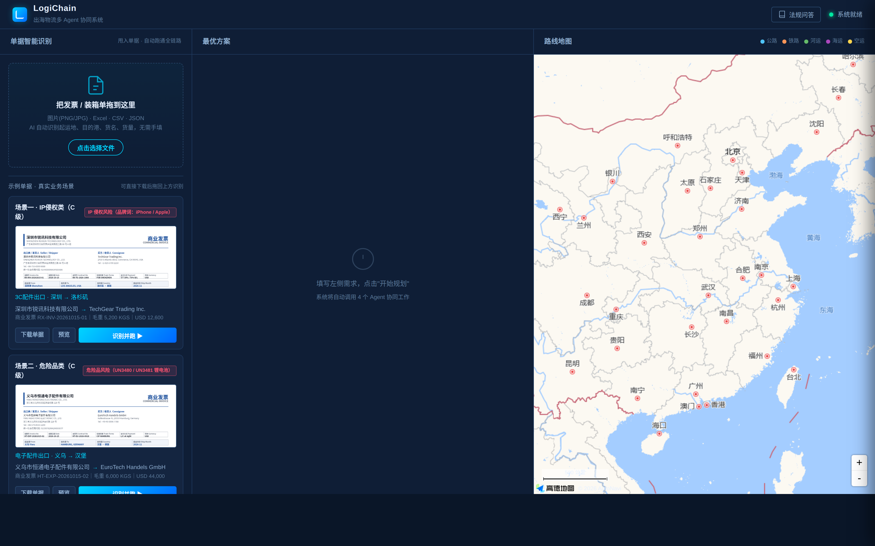
04 · 跑给你看
四个场景（2 个 9610 核心演示 + 2 个独立技术测试），从拖入到出清单
演示路径
① 拖入发票
PNG 截图或 JSON 电子单据
② 自动识别
13 个要素结构化
③ 六槽跑完
归类 / 三单 / 合规 / 风险 / 归并 / 监控
④ 出结论
A/B/C + 处置动作 + 清单
单页操作，无脚本、无按钮
智关 Agent 9610
13
Notes:
演示从这里开始。先展示首页：左侧四个真实场景单据，中间拖拽区，右侧结果区。说明“不点按钮也能跑”。

Slide 14
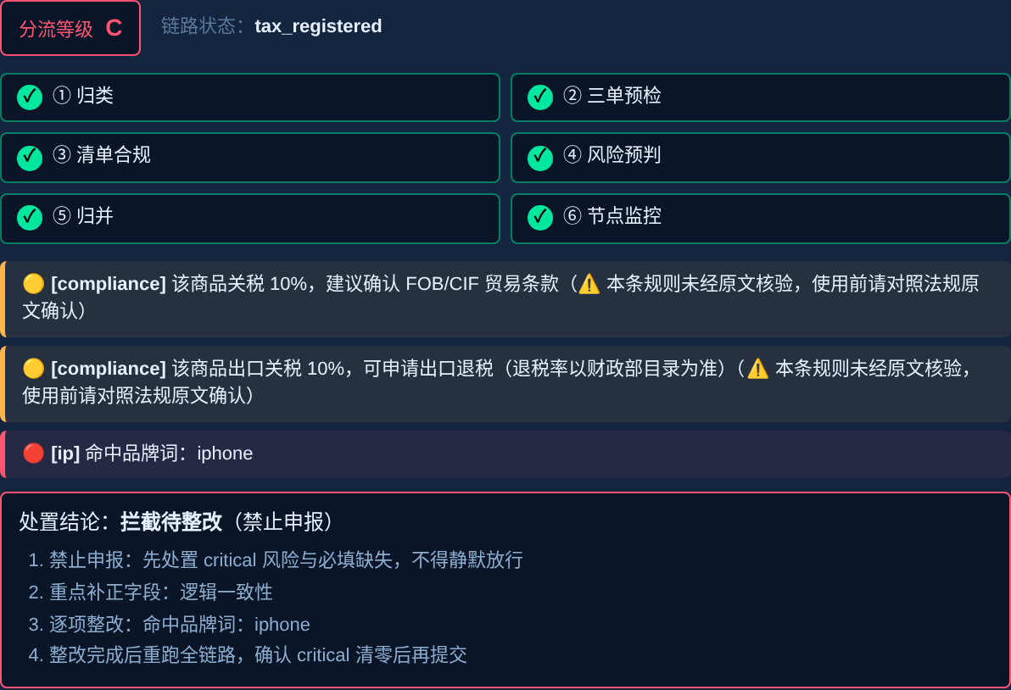
04 · 跑给你看
独立技术测试二 · 危险品硬边界：充电宝强制拦截
发生了什么
识别 商品描述含“锂离子聚合物充电宝 10000mAh，标注 UN3480”，材质 TPU。
归类 按锂电池归 8507600099（2026 年新税号，旧码 8507600090 已作废）。
风控 R001 危险品硬边界命中：锂电池属第 9 类，需 UN38.3 + MSDS。
定级 C 级：critical 风险 → 强制拦截，禁止自动放行。
处置 提示：需提供运输鉴定报告、重新审核包装、补齐单证。
价值：硬边界规则在放行前挡住危险品，不是靠模型"猜"。
智关 Agent 9610
14
Notes:
这是最有说服力的一屏。让评委看右侧四条动作——它不是一句“有风险”，而是可执行的整改顺序。

Slide 15
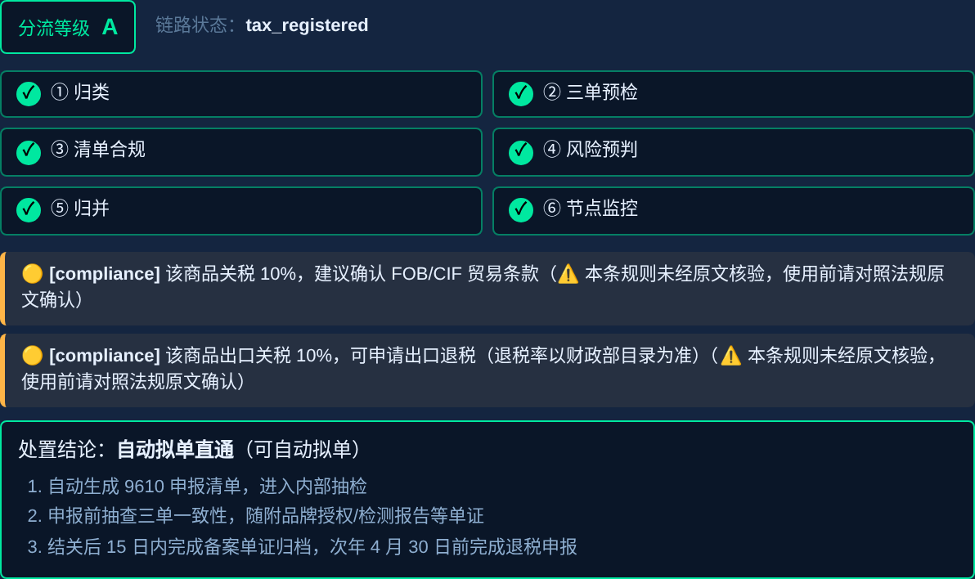
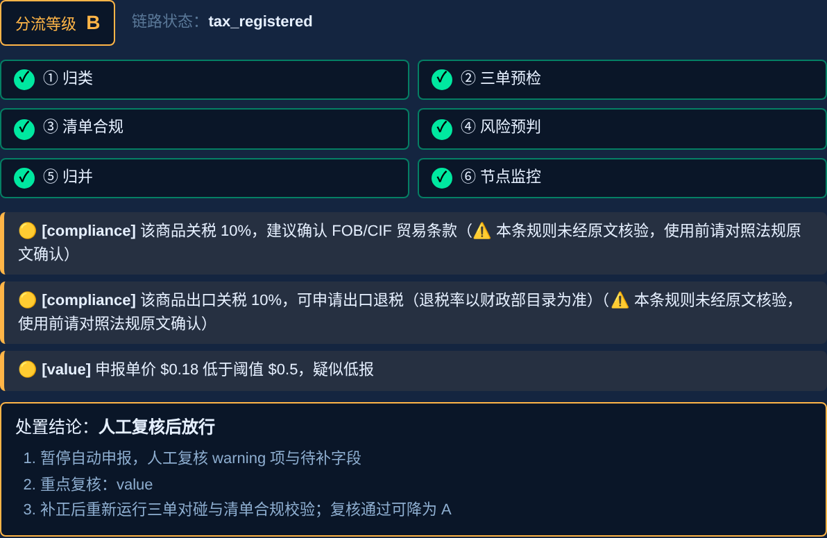
04 · 跑给你看
9610 核心演示：同一套商品，同一套规则，不同输入 → 不同分流
A · 硅胶壳合规直通
9610 零售出口，硅胶手机保护壳（无品牌，单价 0.98 美元）。无硬边界、无商标线索、单价正常 → 自动生成清单草稿。
B · 人工复核后放行
硅胶手机壳申报单价 0.18 美元，低于阈值 0.5 美元触发低报预警，转人工复核而非直接拦截。
分级的意义：不是所有异常都值得拦，也不是所有异常都能放。
智关 Agent 9610
15
Notes:
A 与 B 并排，说明系统不是“一刀切”。C 拦、B 审、A 放，依据是风险等级，不是模型心情。

Slide 16
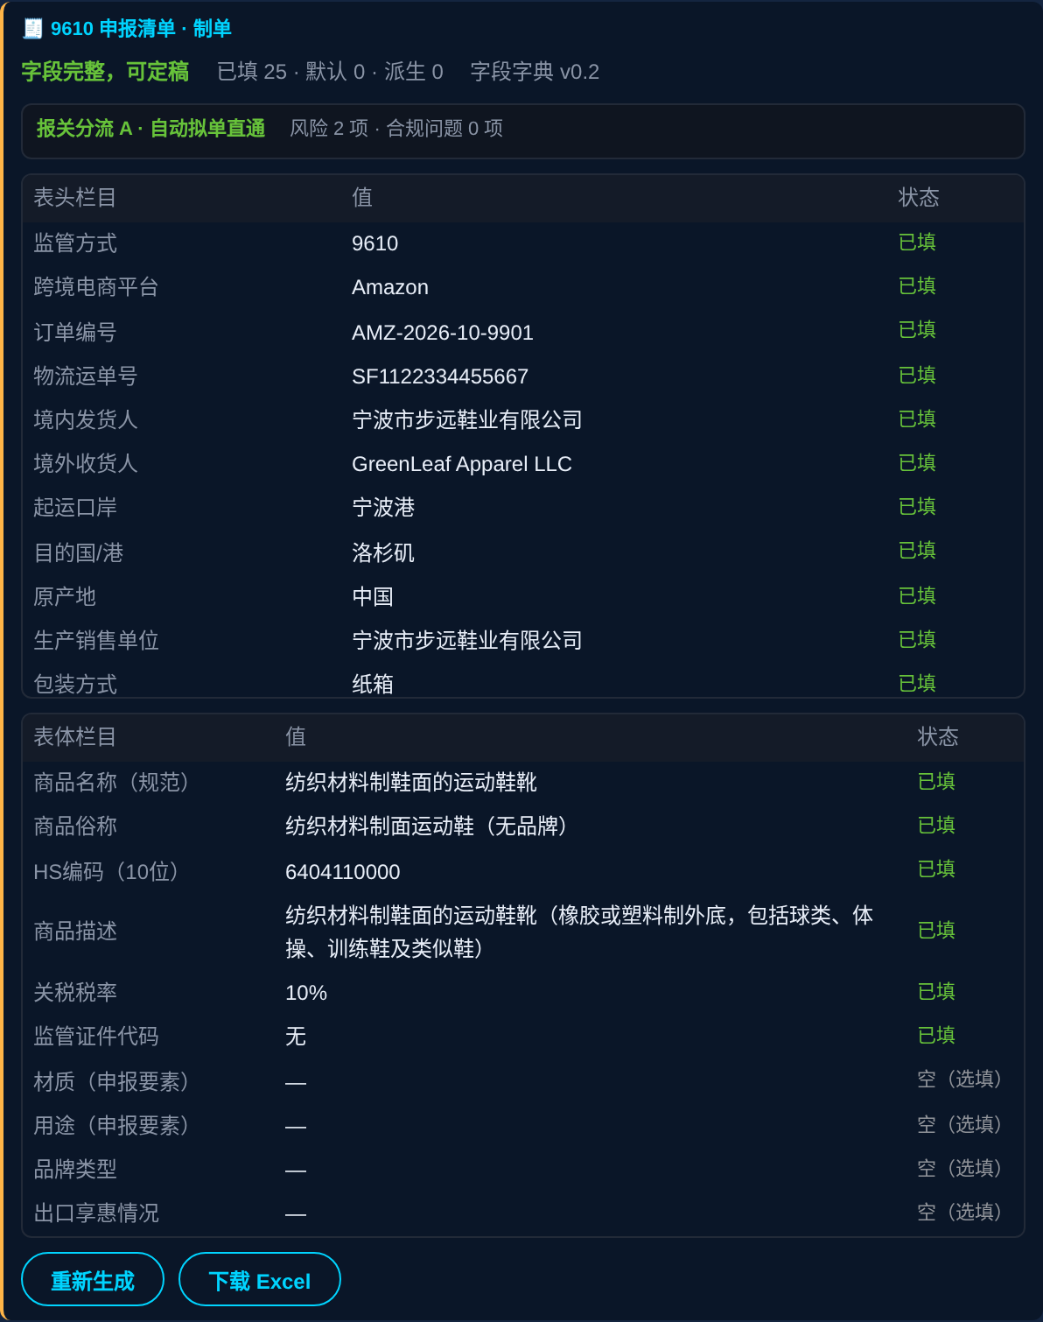
04 · 跑给你看
清单不是填空，每一栏都能回答“为什么是这个值”
三件产出
申报清单
字段溯源
Excel 四表
49 个栏目逐栏标注
已填 / 派生 / 待补填 / 阻断
每个值记录来源：
来自发票哪一行、哪条规则
清单 · 溯源 · 缺口
· 风险分流
校验口径
113
条申报要素
84
条必填要素
707
条管制识别码
37
个栏目口径
截图这一幕：字段完整、可定稿，A 级自动拟单，风险 2 项、合规问题 0 项。
“空（选填）”不是漏填，是系统明确告诉你这一栏可以不填。
智关 Agent 9610
16
Notes:
重点讲“溯源”和“状态”：已填、派生、待补填、阻断四种状态，让评委会问的“填错了怎么办”有答案。

Slide 17
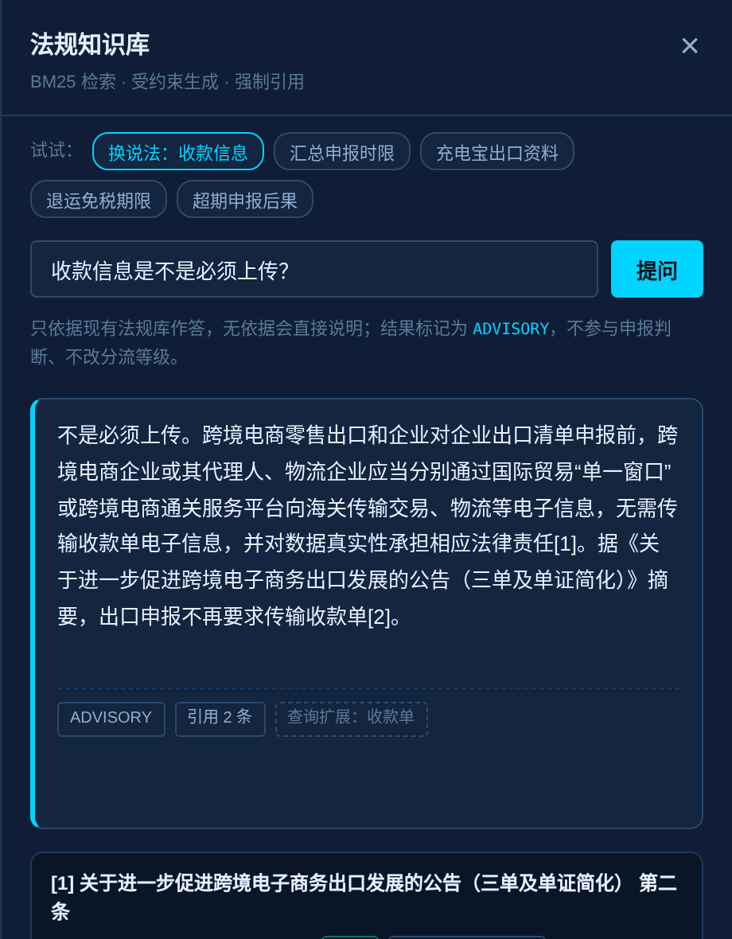
04 · 跑给你看
问一句“收汇信息是否必须上传”，系统给出条款而不是感觉
回答结构
结论
明确回答“不是必须上传”，并说明适用前提。
依据
海关总署 2024 年第 167 号公告第二条。
提示
标注为 ADVISORY，不参与申报判断、不改分流等级。
原文
引用 2 条，标注“原文 / 摘要”与核验日期，可跳官方链接。
检索不到就明说“无明确依据”——这比编一个条款号更有价值。
智关 Agent 9610
17
Notes:
现场可提问一个评委关心的问题。展示“有依据就答、没依据就说没有”，并指出引用带核验日期。

Slide 18
05 · 价值
三方受益，但真正的价值是“提交前就知道结果”
跨境卖家
中小货代
合规视角
从“等货代回复”变成“自己先跑一遍”，
申报前就能看到能不能过、缺什么。
单票审单从人工逐栏核对，
变成先看系统结论再定点复核。
结论有出处、定级有依据、
责任边界写在处置动作里。
一个真实案例
“iPhone 17 Pro 手机壳”
识别 → 归类 3926909090 → 命中品牌词 → C 级拦截。若按原样申报，面临侵权扣货；系统在 15 秒内给出结论和整改顺序。
15 s
4.3 s
0.3 ms
100%
PNG 链路端到端
报关六槽
法规检索
管制参数双源一致
智关 Agent 9610
18
Notes:
价值不要吹规模，讲“提交前就知道结果”这件事本身的价值，再补一个具体案例。

Slide 19
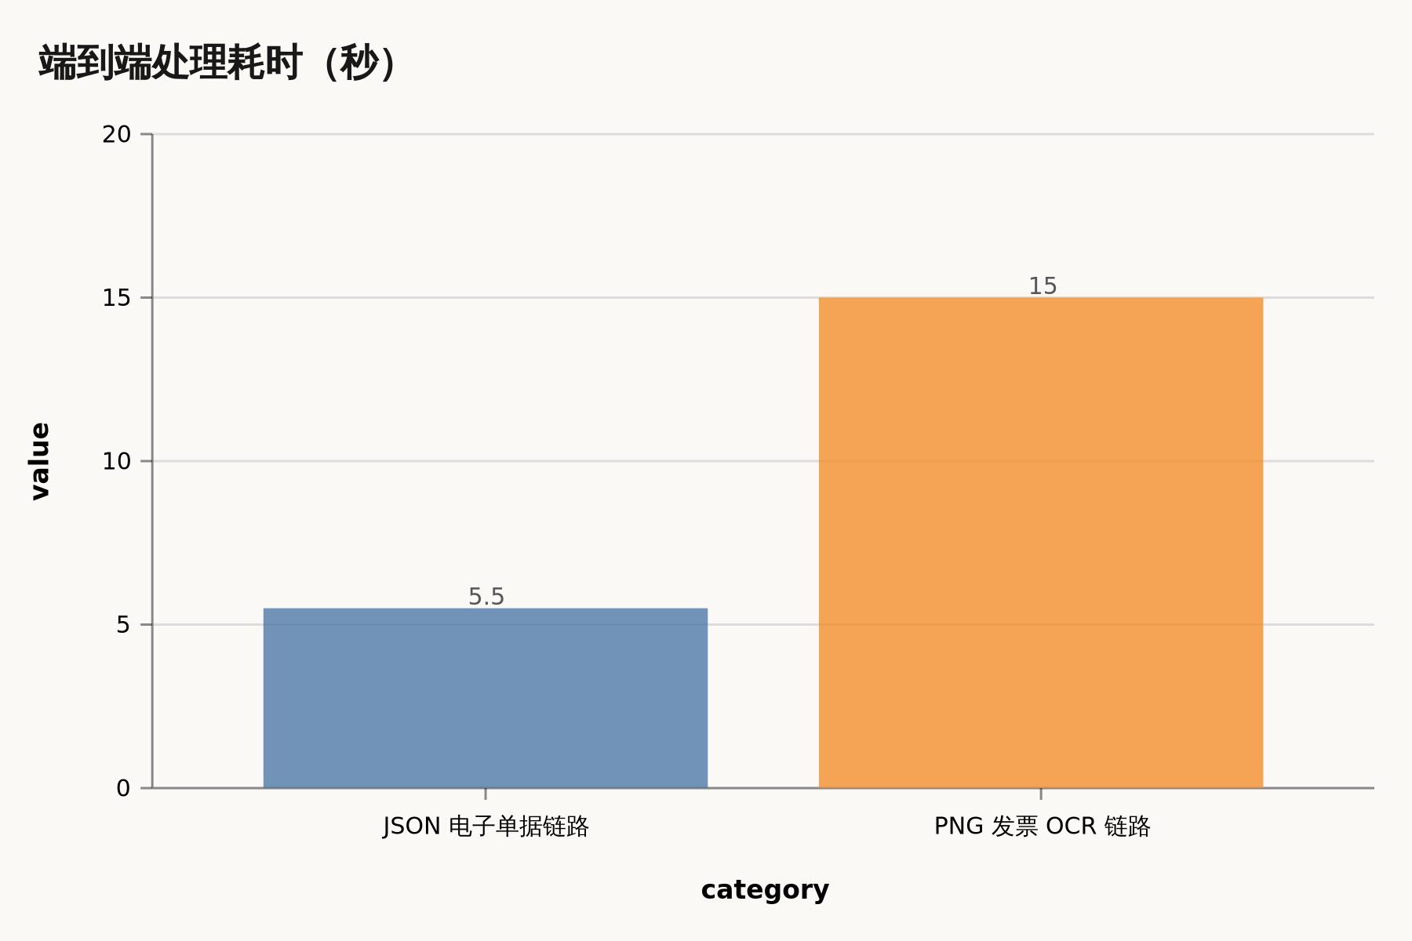
05 · 价值
性能基线：慢的是识别，快的是判断
环节
耗时
说明
法规检索（RAG 单次）
约 0.3 ms
内存索引 + BM25
JSON 单据解析
约 0.2 ms
结构化直读
制单组装
约 0.05 ms
字段字典驱动
Excel 四表导出
约 49 ms
openpyxl
报关六槽全链路
约 4.3 s
含 LLM 归类
PNG 发票 OCR
约 9 s
RapidOCR + 抽取
端到端（JSON）
5–6 s
跳过 OCR
端到端（PNG）
14–16 s
含识别
两条链路：JSON 约 5.5 秒，PNG 约 15 秒
判断本身是毫秒级，瓶颈在“读单据”。
下一步优化重点：OCR 与文档版面解析。
以上为本地实测，非宣传口径；不同机器与网络条件下会有波动。
智关 Agent 9610
19
Notes:
性能页要诚实：毫秒级的结论其实很便宜，真正贵的是 OCR。说清瓶颈在哪，比给一个漂亮总数更可信。

Slide 20
05 · 边界
诚实的覆盖度：我们做好了一条线，而不是所有线
维度
已覆盖
未覆盖
覆盖率
税号覆盖
13 条（12 个品类）
单一窗口 1,202 个编码键
约 1%
申报要素
13 键 / 113 条
官方参数 32,785 行
抽样
法规库
16 卡 / 256 条
海关法规体系全量
核心规则
演示场景
4 个（A/B/C 全覆盖）
真实业务长尾场景
4 / 长尾
单证类型
1 类（商业发票）
装箱单、报关单、合同
1 / 4
业务模式
9610 出口
0110 / 9710 / 9810 / 进口
1 / 5
地域环节
中国出口申报
目的国清关、出口地报关衔接
未覆盖
模型
通用大模型 + 规则
物流垂类自训练模型
未开始
补齐路径：先扩税号与单证模板（3 类单证 → 覆盖 80% 常见票），再接入多监管方式；目的国清关需外部数据，单独立项。
没做的不假装做了：出口地报关与目的国清关需要海关侧数据对接，已列入下一阶段可行性调研。
我们的取舍：先把一条链做到可答辩、可复现、可追溯，再谈横向铺开。
智关 Agent 9610
20
Notes:
主动交代局限，评委会更信任前面的结论。逐行讲：税号约 1%、单证 1/4、模式 1/5、目的国未覆盖、垂类模型未开始。

Slide 21
05 · 下一步
从一条链，到一张网
1
扩数据
2
扩模式
3
训模型
税号、法规、单证同步扩容；
把 4 个演示场景扩到可配置题库。
多口岸、9710/9810、出口地报关与
目的国清关衔接（先做可行性调研）。
基于真实申报语料训练物流垂类模型，
替代通用模型的通用能力。
已具备版本链与参数骨架
需海关侧数据对接
当前用通用大模型 + 规则
让每一次出海，都从一份“说得清”的申报开始。
谢谢，欢迎提问。
Notes:
收尾：三步走，不吹牛。最后一句回到价值主张。留时间给提问。

